Slide 1
◆食育指導資料
「給食を食べる環境を整えよう」の使い方について
★本指導資料は、給食の時間や学級活動における食育の場面でご活用ください。
★それぞれのスライドのノートに、説明例を記載してあります。また、アニメーションが
付いているスライドが一部あります。児童の実態に合わせて、加工、編集してご使
用ください。
★ノートの●でクリックすることで、アニメーションが作動したり、スライドが切り替
わったりします。
Notes:
●

Slide 2
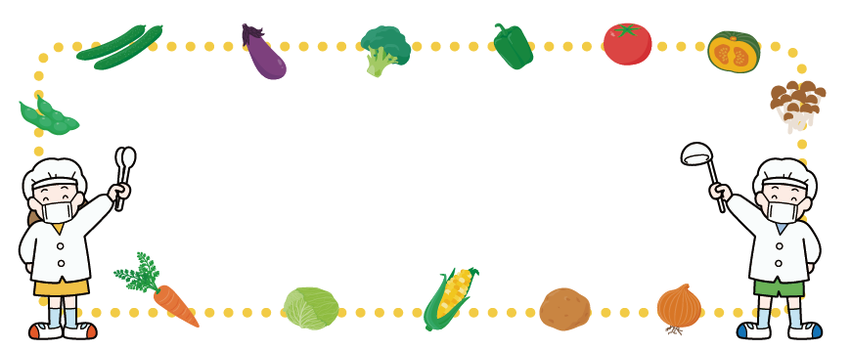
こんげつ きゅうしょく
今月の給食のめあて
きゅうしょく た
給食を食べる
かんきょう ととの
環境を整えよう
Notes:
今月の給食のめあては●「給食を食べる環境を整えよう」です。●

Slide 3
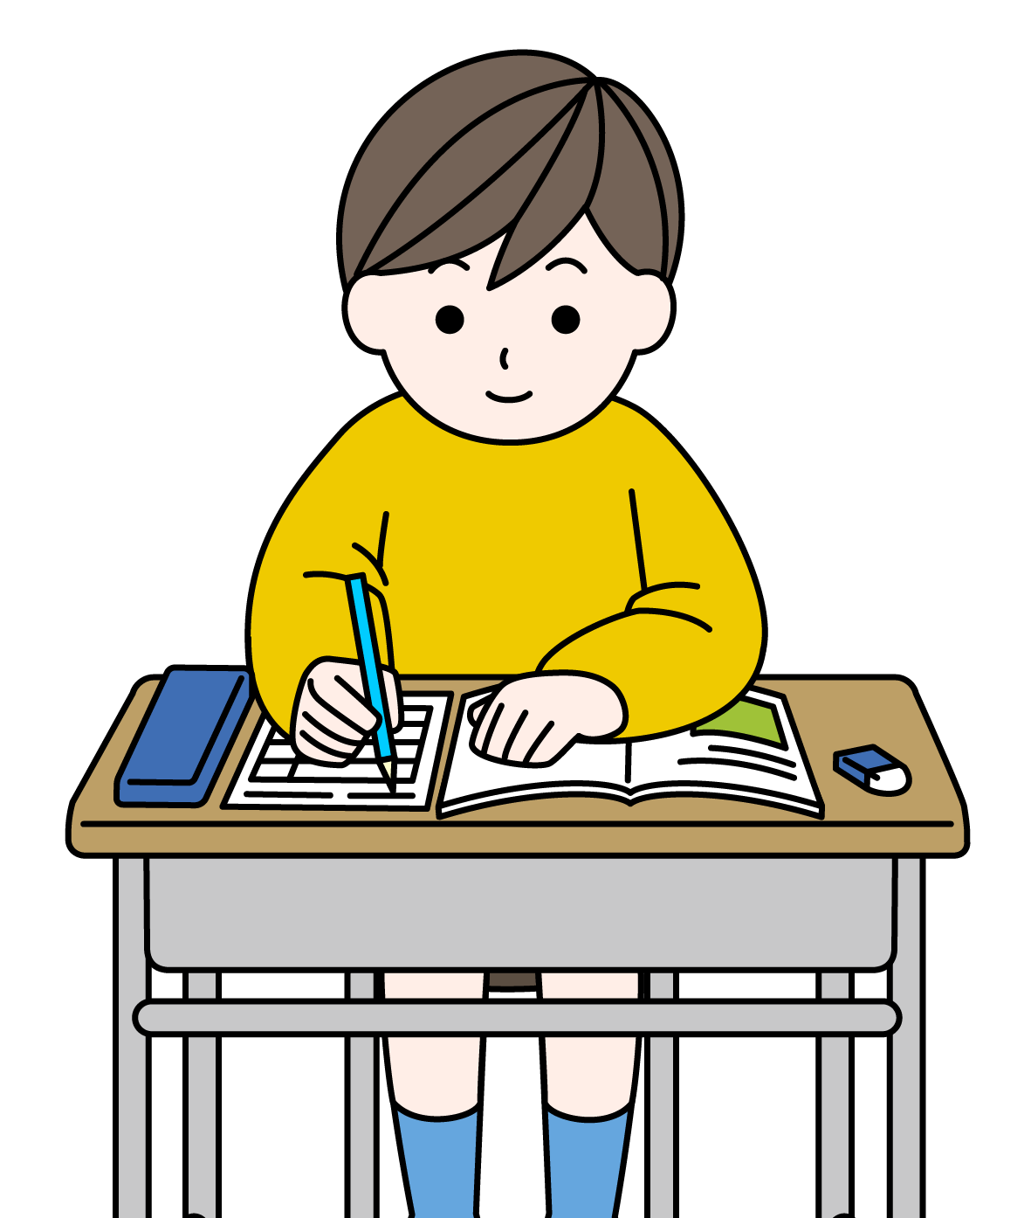
じゅぎょう お
授業が終わったら…
Notes:
午前中の授業が終わったら、教室をきれいにして●

Slide 4
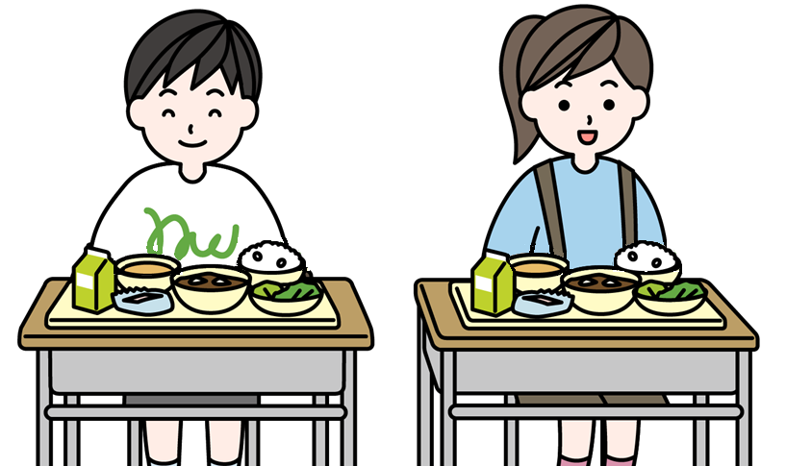
きょうしつ かんきょう ととの
教室の環境を整えよう
Notes:
給食を食べるために教室の環境を整えましょう。●

Slide 5
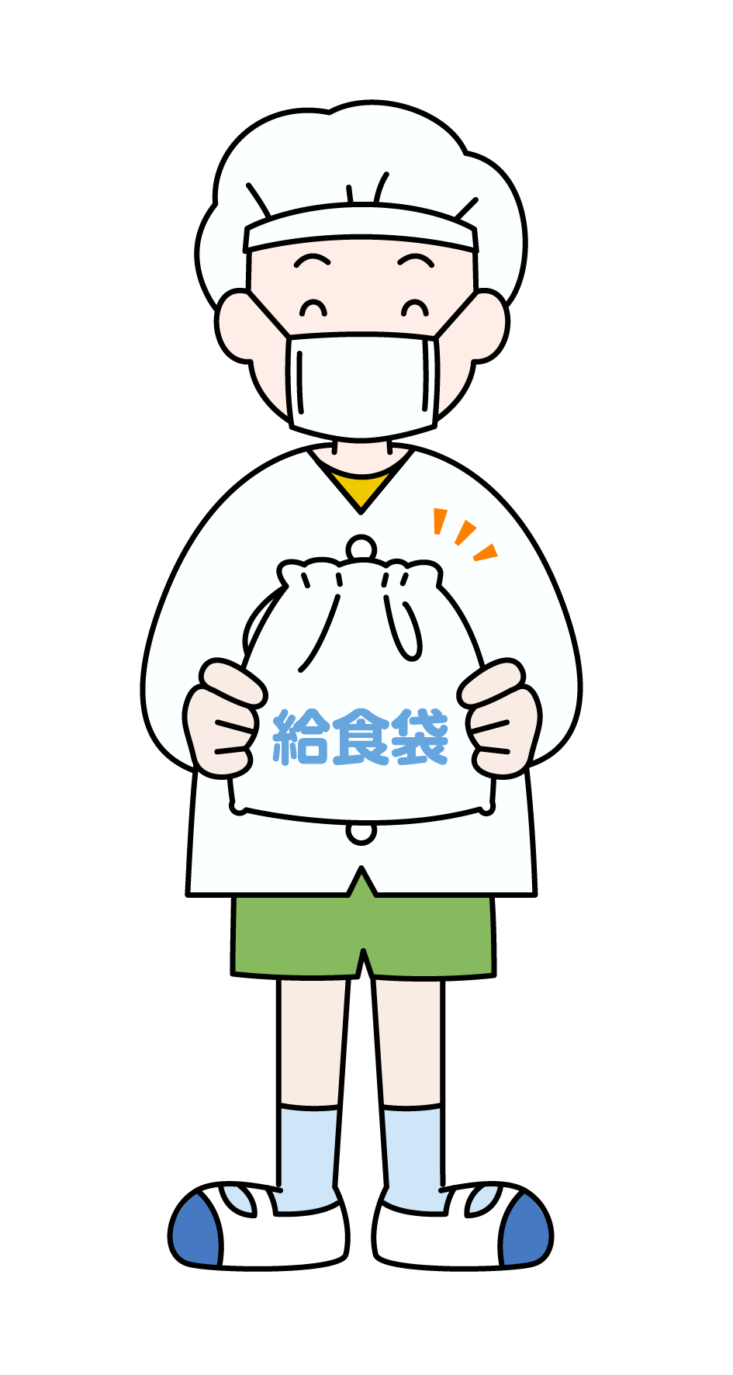
きょうしつ かんきょう ととの
教室の環境を整えよう
Notes:
教室の環境を整えるためには、給食当番だけでなく●

Slide 6
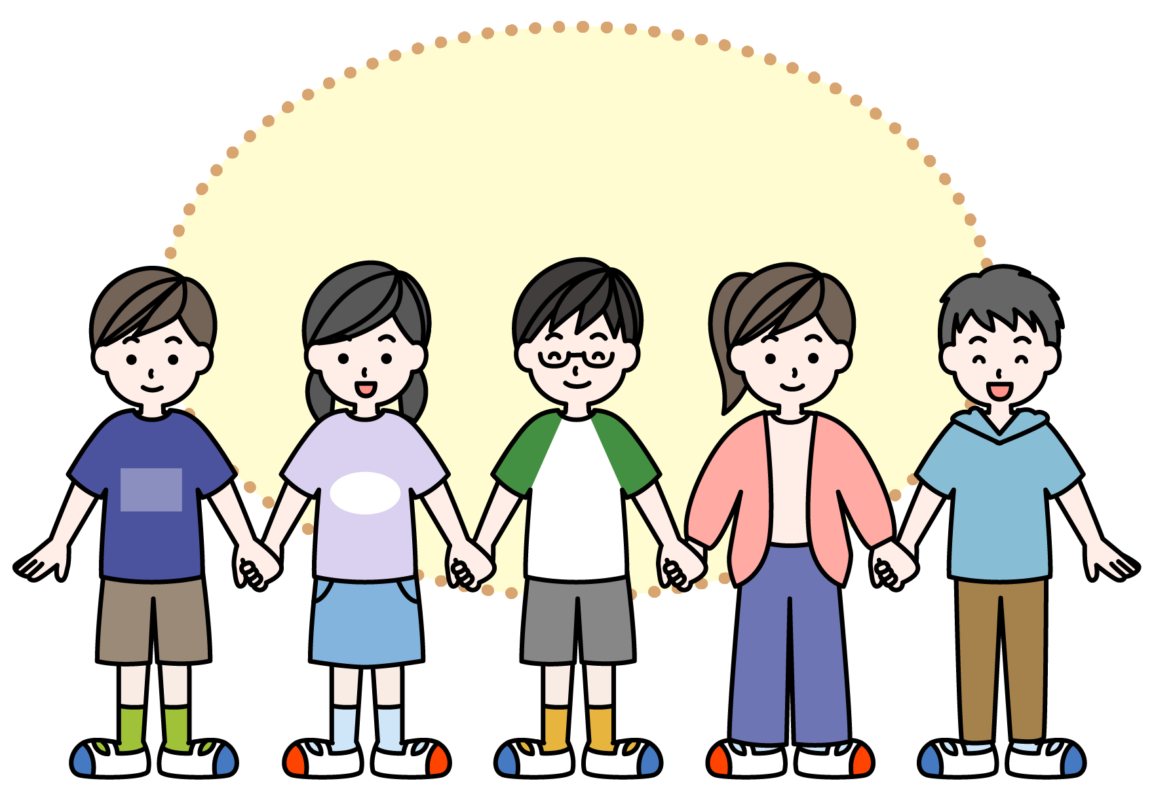
きょうしつ かんきょう ととの
教室の環境を整えよう
Notes:
みんなで協力して行いましょう。●

Slide 7
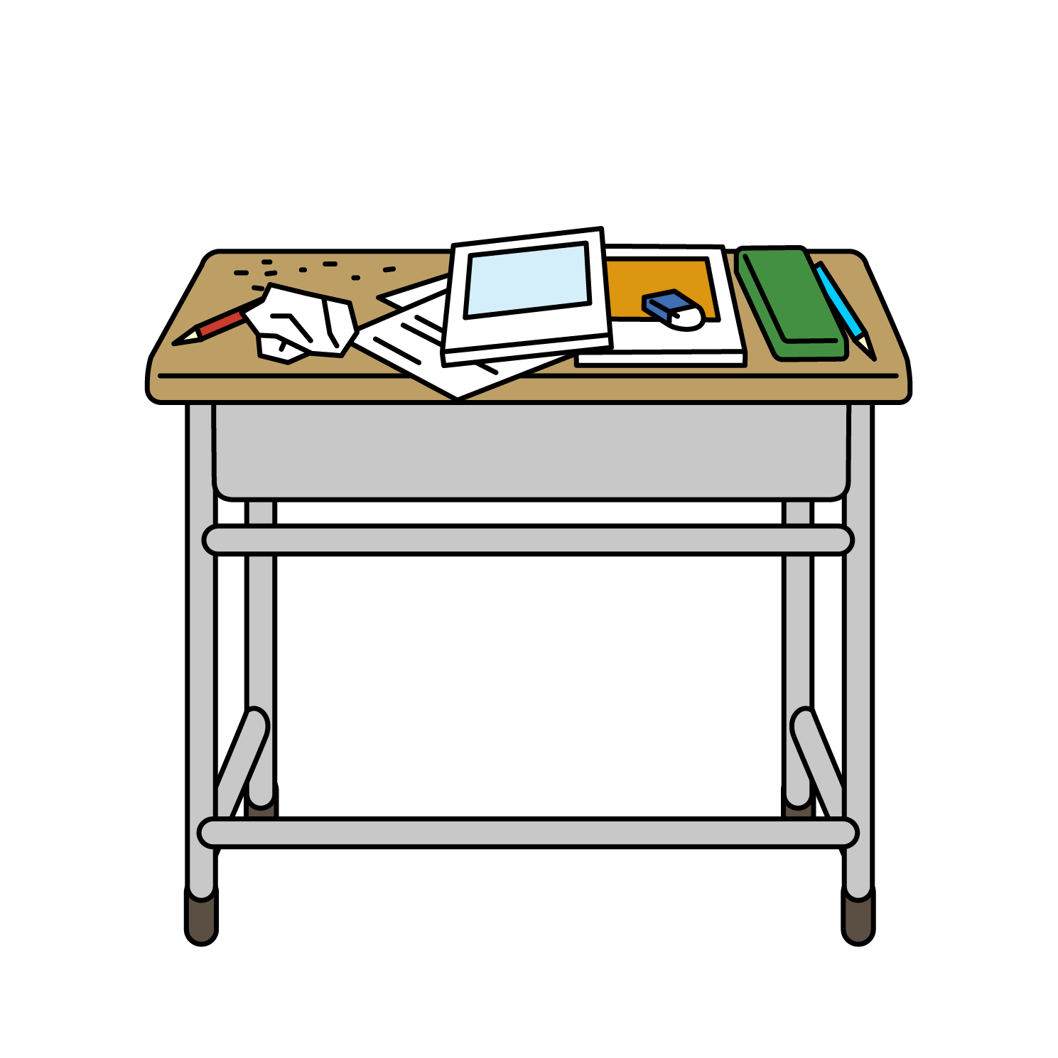
きゅうしょく とうばん いがい ひと
給食当番以外の人は
Notes:
給食当番以外の人は、机の上の道具を片付けて●

Slide 8
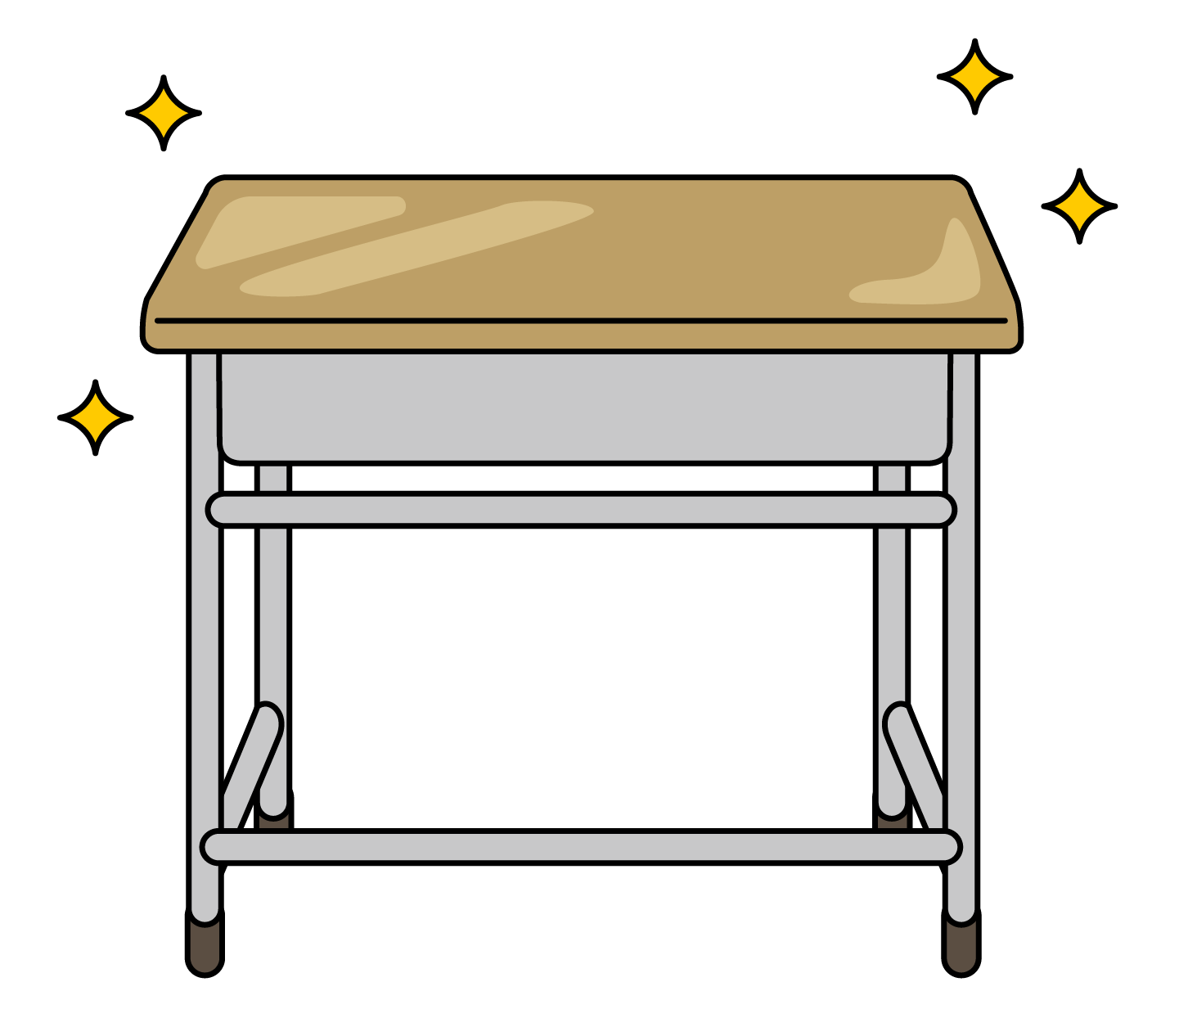
きゅうしょく とうばん いがい ひと
給食当番以外の人は
Notes:
きれいにしましょう。鉛筆の芯や消しゴムのカス、ホチキスのはりなどが机の上に残っていないように気をつけましょう。●

Slide 9
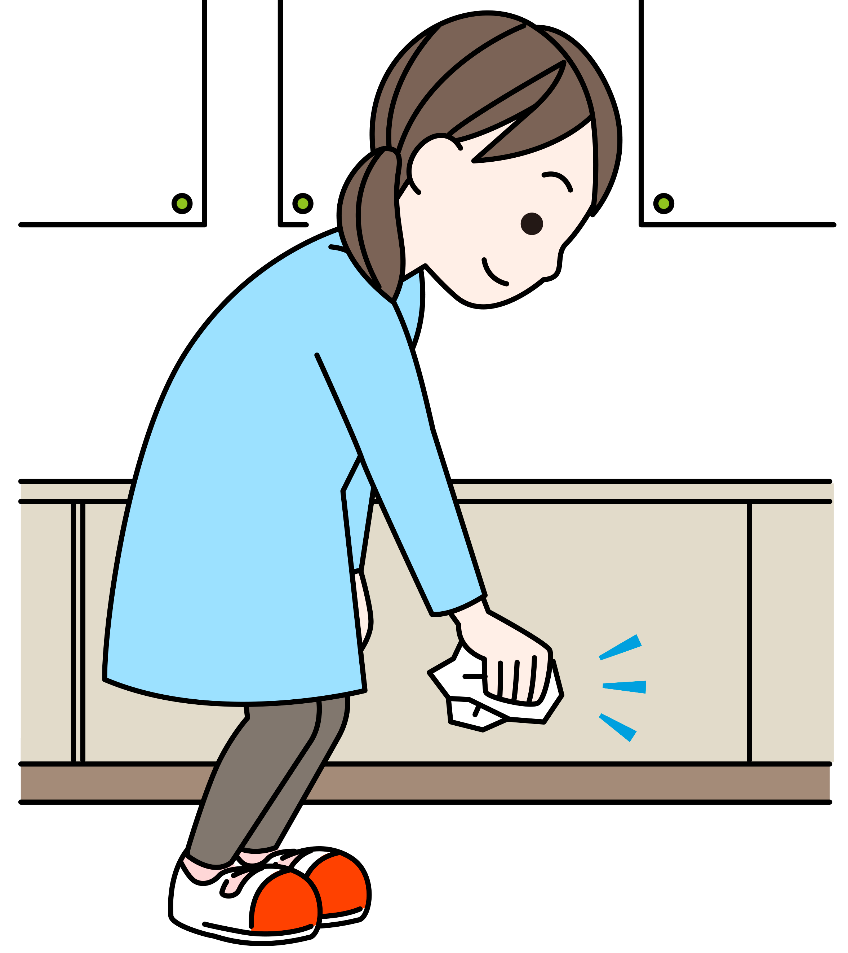
きゅうしょく とうばん いがい ひと
給食当番以外の人は
Notes:
ほかにも教室に落ちているゴミを拾いましょう。●

Slide 10




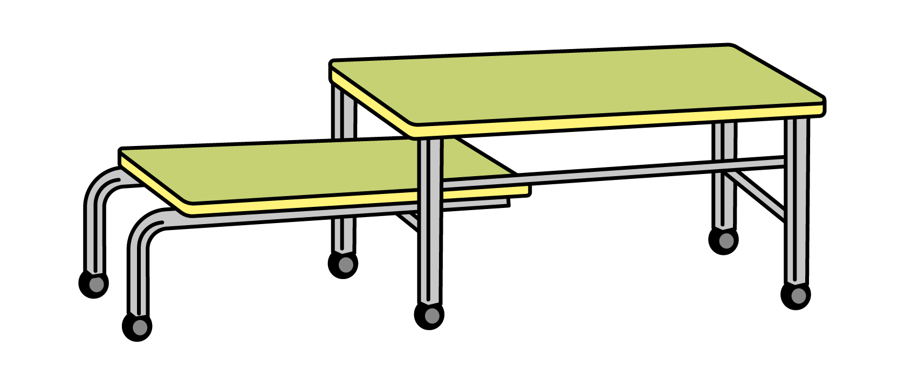
きゅうしょく とうばん いがい ひと
給食当番以外の人は
Notes:
特に給食を盛り付ける配膳台の近くには、給食に関係がないものは置かないようにきちんと片づけましょう。●クリップや小さな紙屑、画鋲など、●給食に入ってしまうと危ないものは、近くにありませんね？●

Slide 11
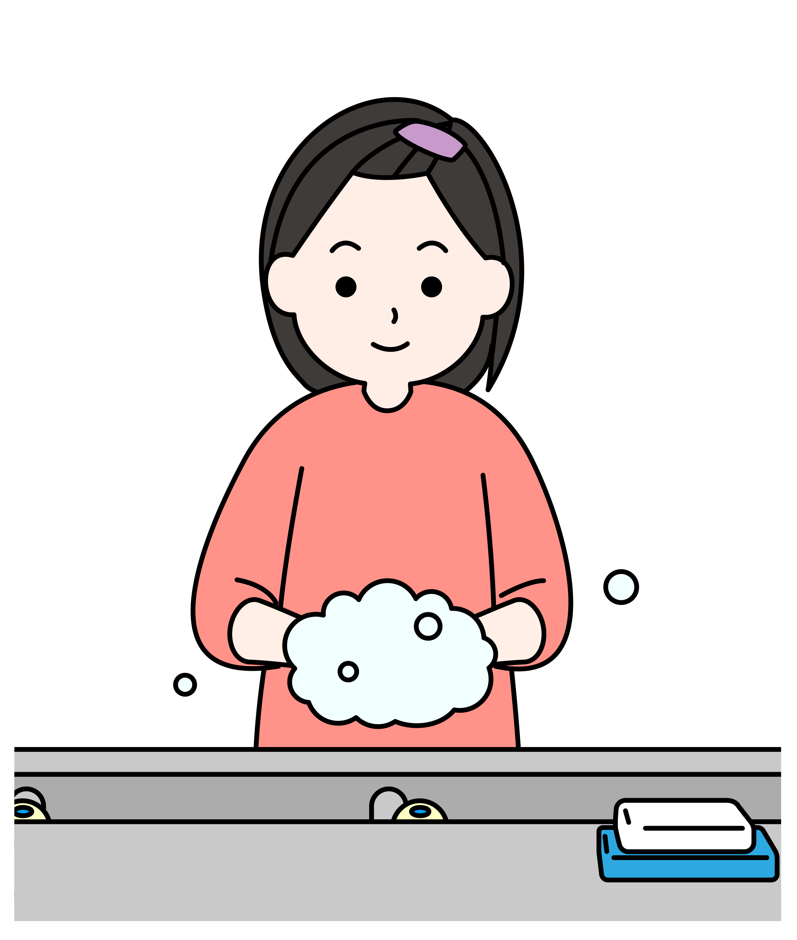
きゅうしょく とうばん いがい ひと
給食当番以外の人は
Notes:
教室内の準備ができたら給食当番以外の人も手を洗って●

Slide 12
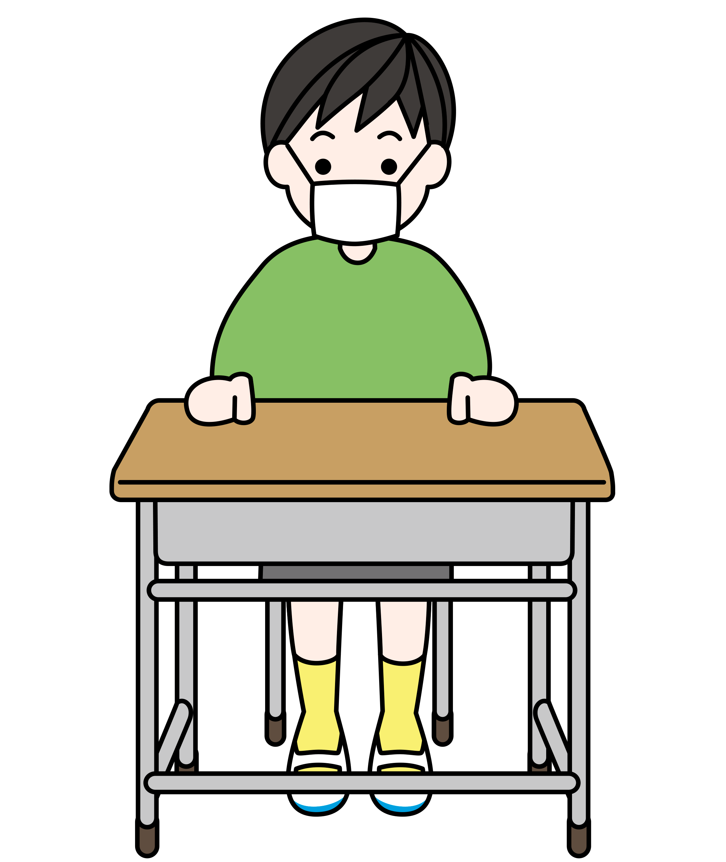
きゅうしょく とうばん いがい ひと
給食当番以外の人は
Notes:
静かに座って待ちましょう。●

Slide 13
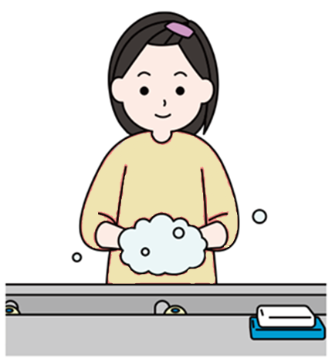
きゅうしょく とうばん ひと
給食当番の人は
Notes:
その間に、給食当番の人は、手を洗って●

Slide 14
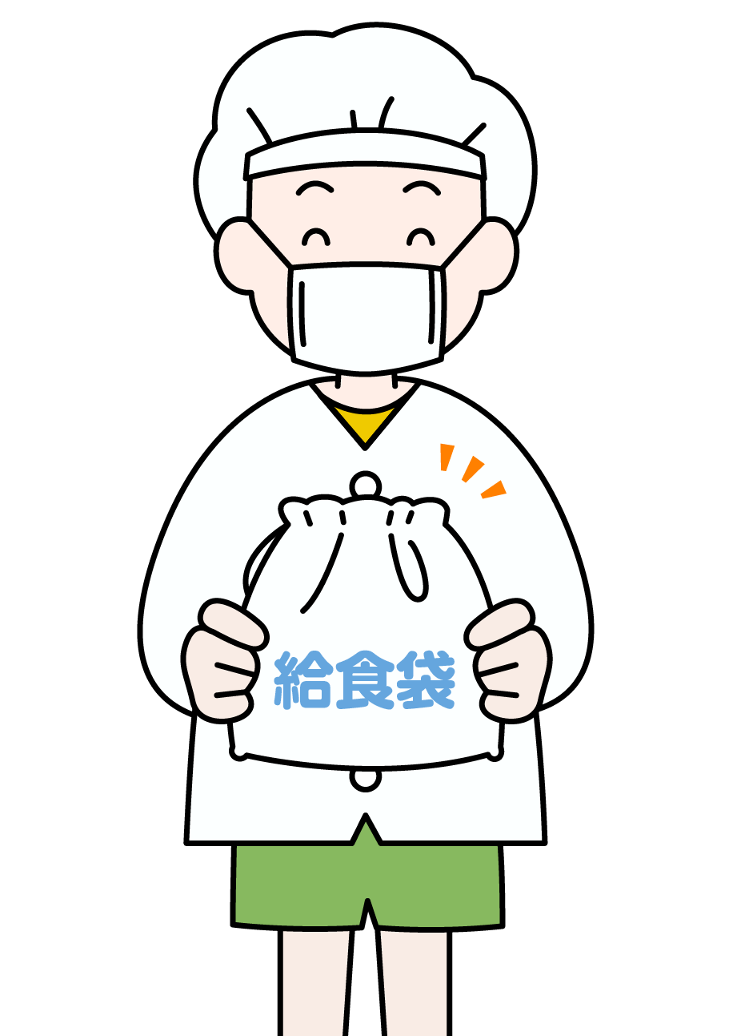
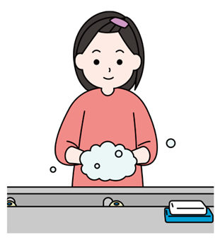
きゅうしょく とうばん ひと
給食当番の人は
Notes:
身支度をしましょう。●

Slide 15

きゅうしょく とうばん ひと
給食当番の人は
と
つばが飛ばないようにする
かみ け はい
髪の毛が入らないようにする
ふく
服がよごれないようにする
ふく はい
服のほこりが入らないようにする
Notes:
給食当番がしっかり身支度をする理由は、給食を衛生的に配膳するためです。●帽子をしっかりと被って髪の毛が給食に入らないようにしましょう。●つばがとばないようにしっかりとマスクをしましょう。●服のほこりが給食に入らないようボタンもしっかりと留めましょう。●給食着をしっかりと着ることで、配膳中に給食をこぼしても服が汚れるのを防いでくれます。●

Slide 16
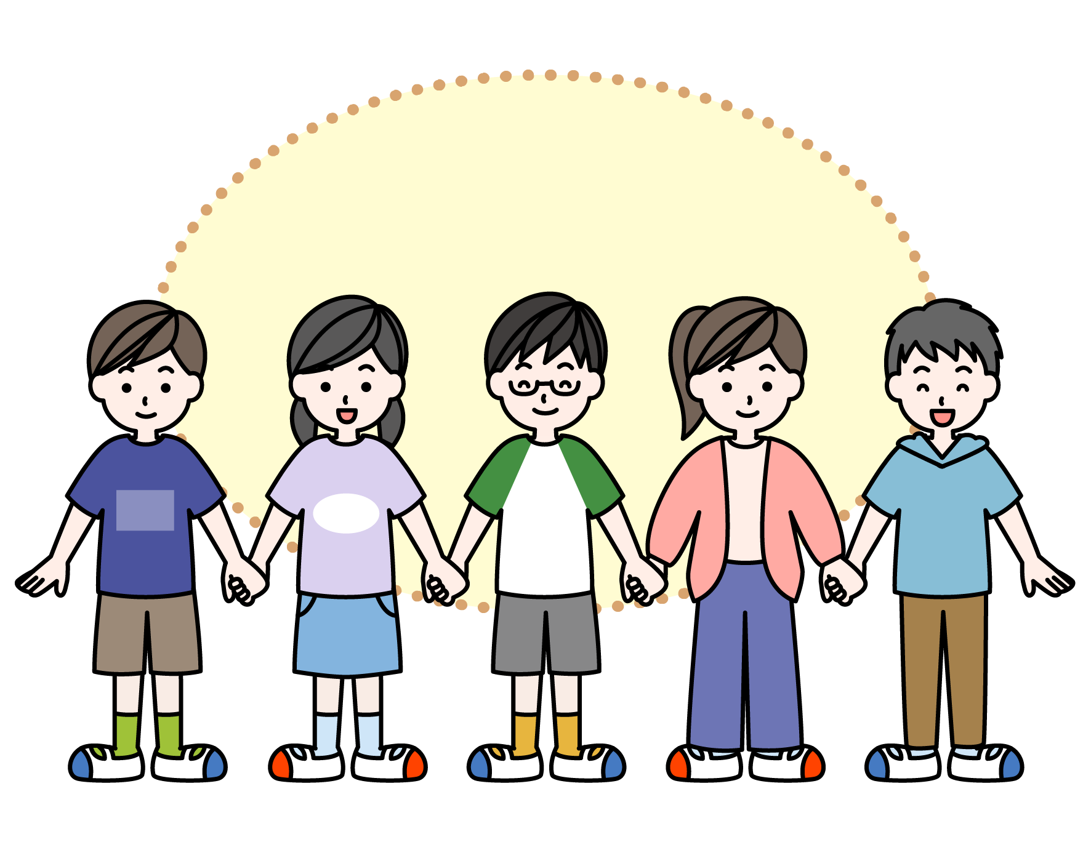
きょうしつ かんきょう ととの
教室の環境を整えよう
Notes:
みんなで協力して、教室の環境を整えて、●

Slide 17
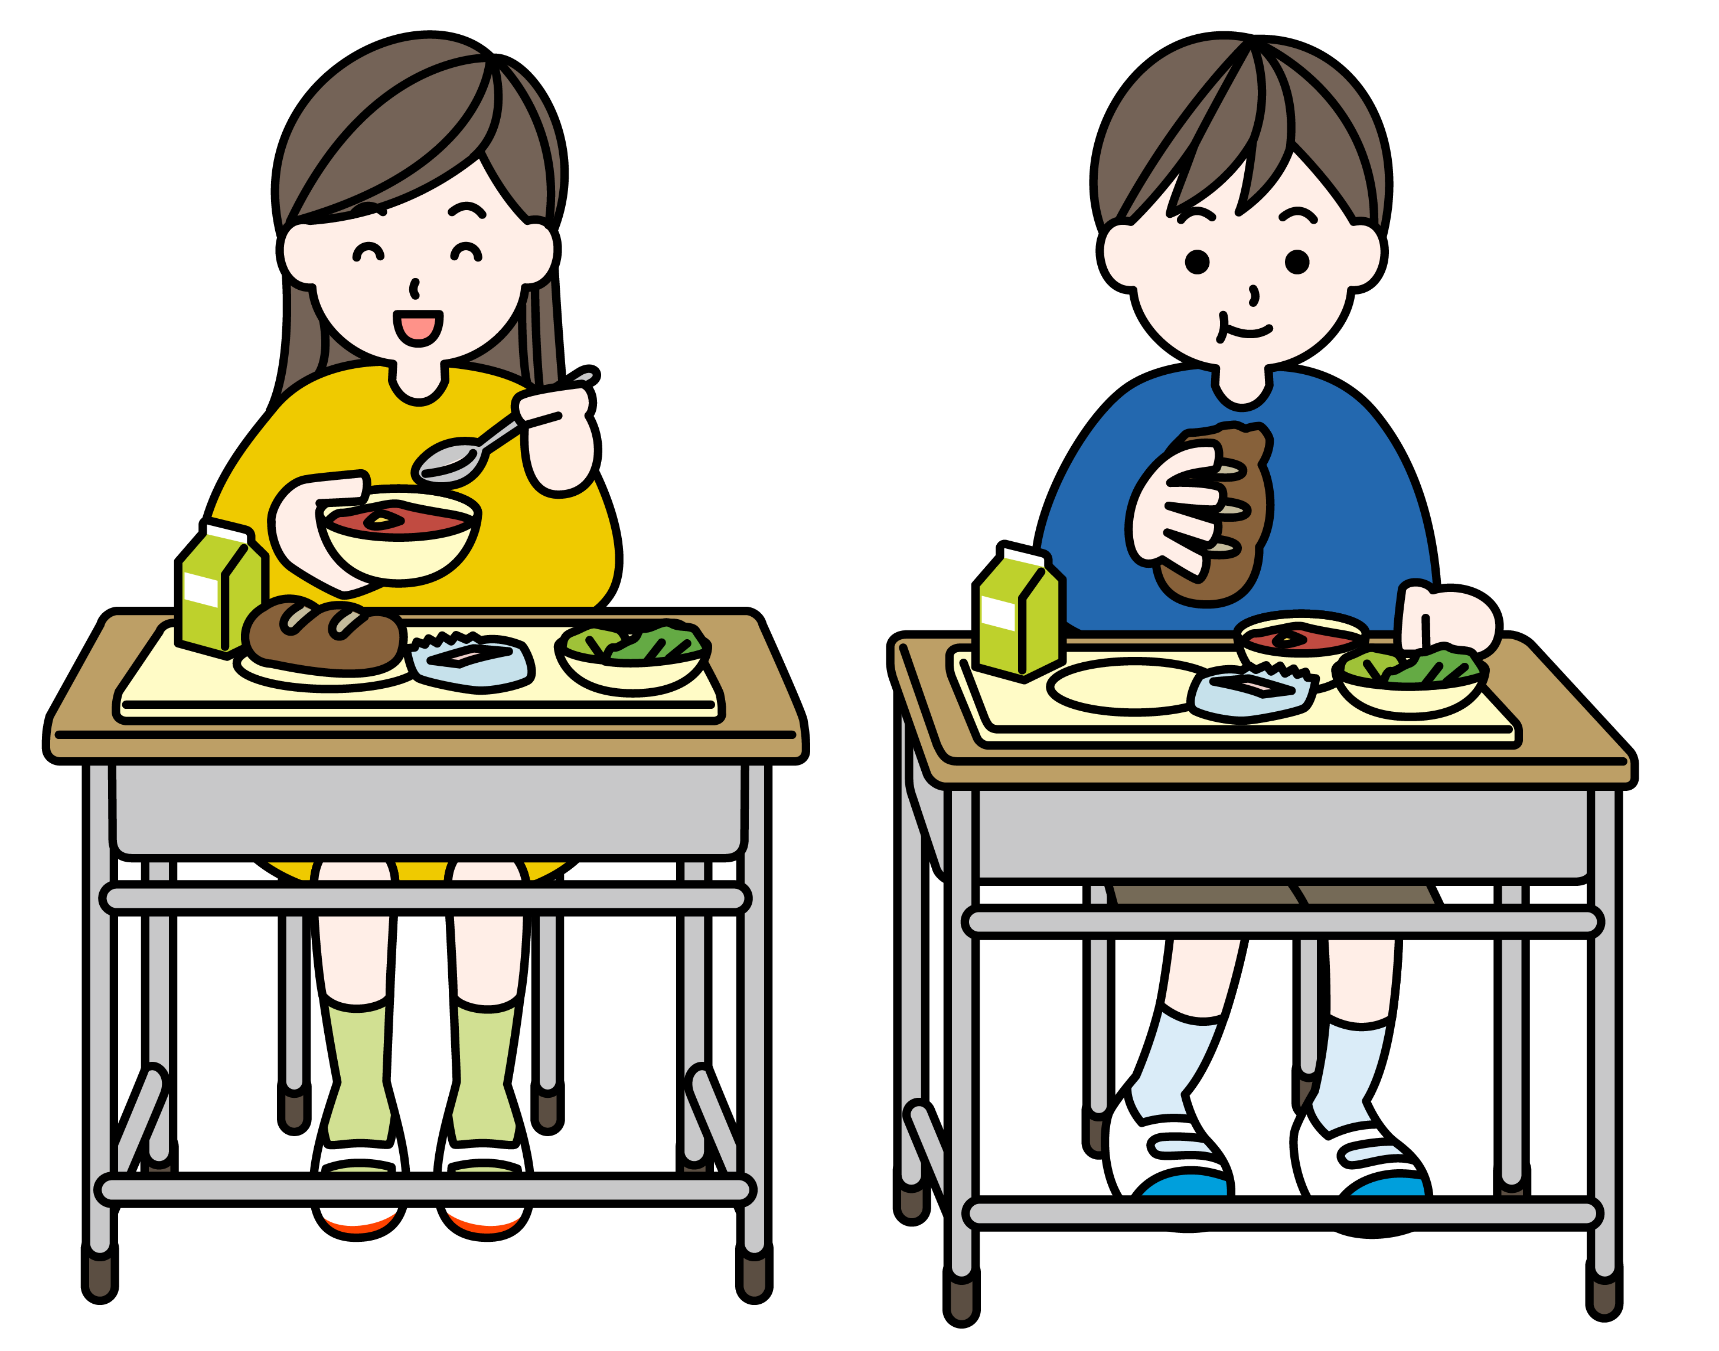
あんぜん たの きゅうしょく た
安全で楽しく給食を食べよう
Notes:
安全で楽しく給食を食べましょう。

